Slide 1

Модель и способ
Секрет шапки
Магистра

Slide 2

В английском языке за этим головным убором закрепились названия square academic cap, oxford cap («оксфордская», по названию университета), mortarboard (из-за схожести с доской — англ. board — используемой каменщиками для держания извести — mortar).
В Великобритании и США в сочетании с мантией называется cap and gown.
В Австралии этот головной убор называют квадратной (square), «траншейной» (trencher) или угловатой (corner) шапочкой. Прилагательное «академическая» тоже используется.

Slide 3
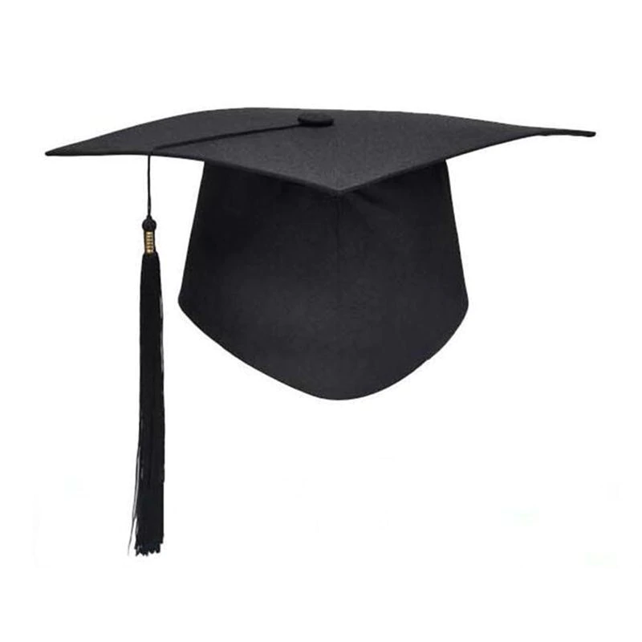

В XVI—XVII вв. её называли corner-cap, «угловатой шапочкой».
В русском языке используется название «квадратная академическая шапочка», магистерская шапочка, иногда бонет (фр. bonnet «шапка, шапочка») или название другого головного убора похожей формы — конфедератки.

Slide 4
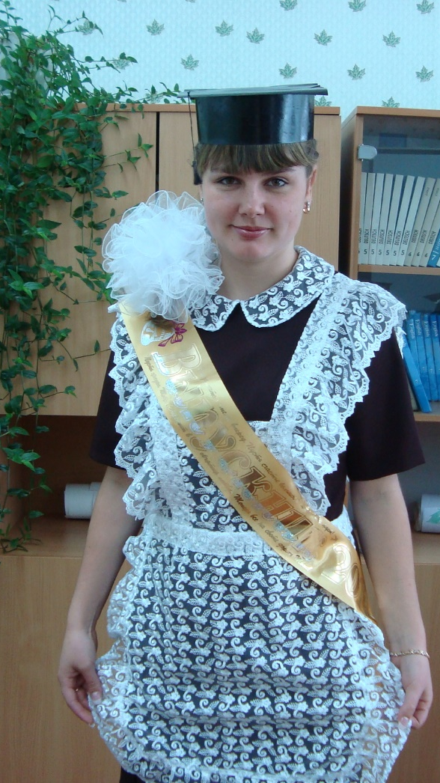
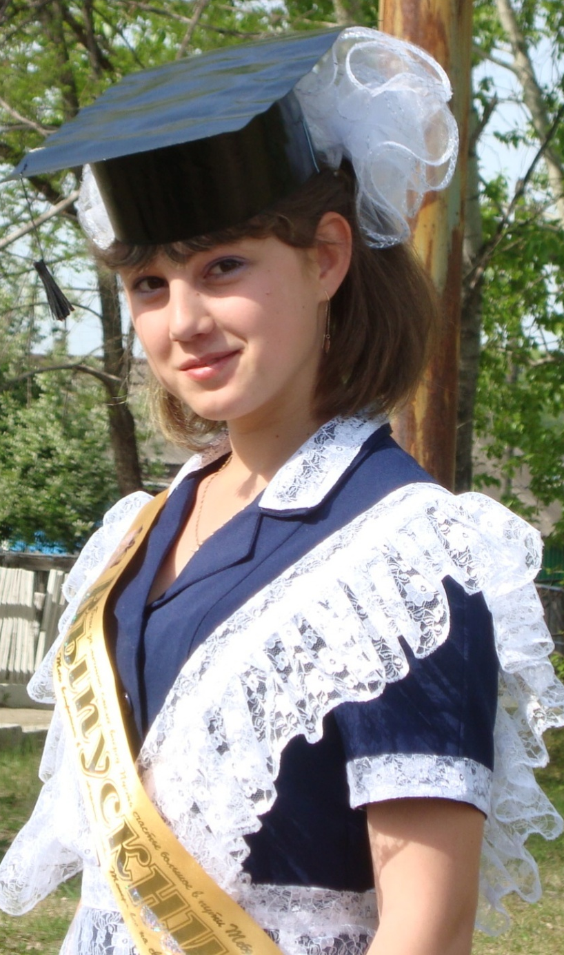


Slide 5
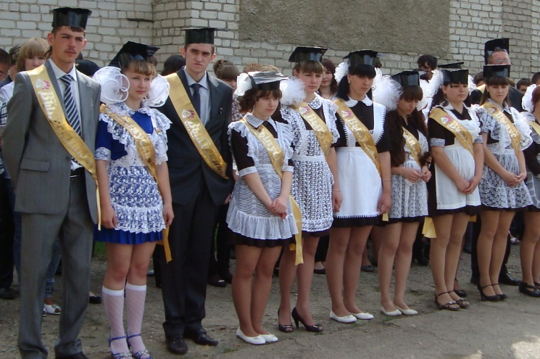
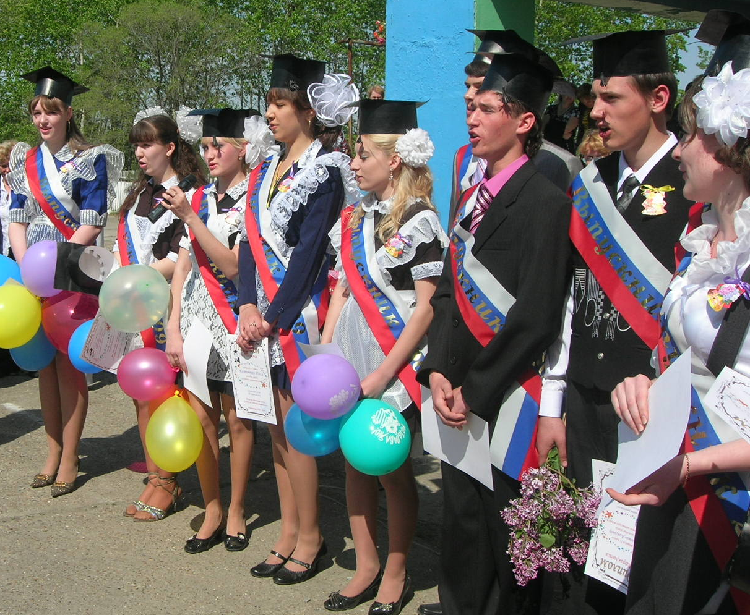



Slide 6
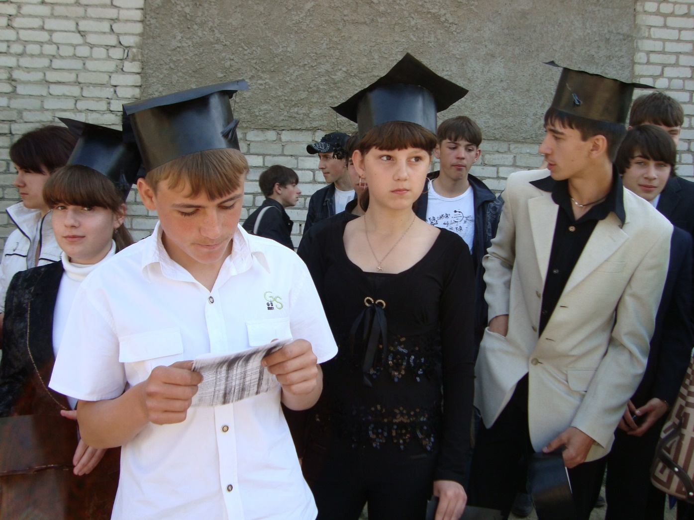
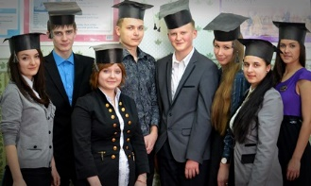

Slide 7
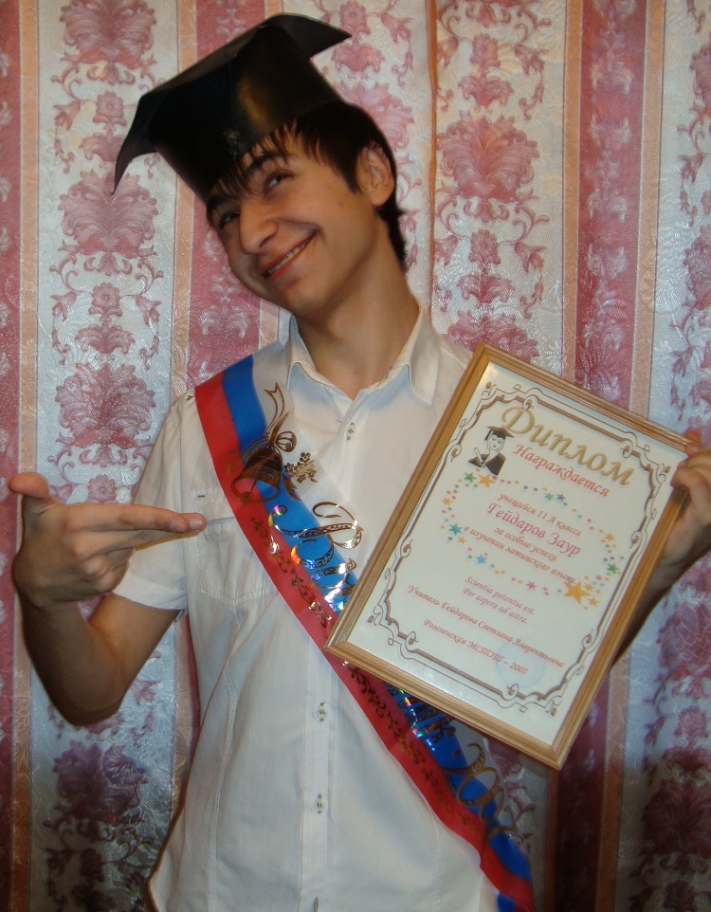
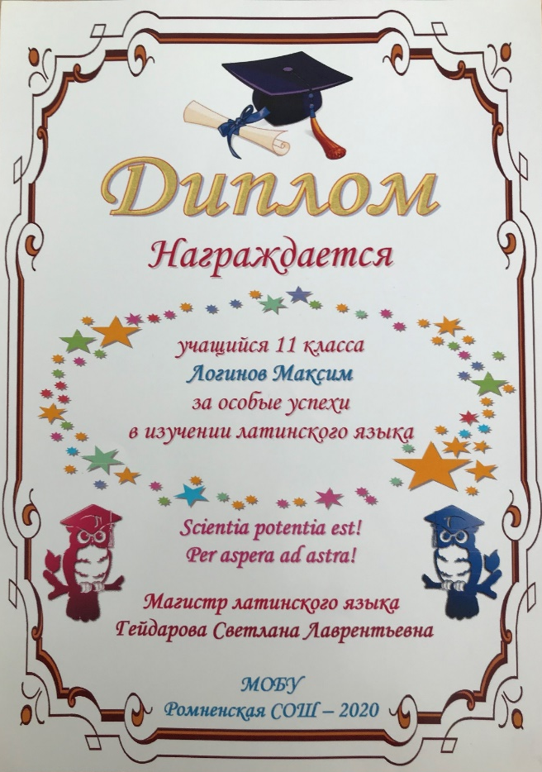
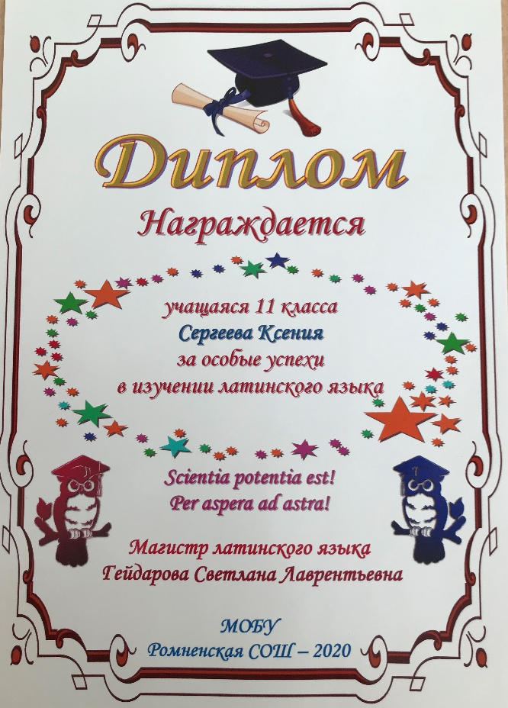

Slide 8
